Slide 1
Atelier sur le fonctionnement de l'enregistrement des faits d'état civil, les statistiques de l'état civil et les systèmes de gestion de l'identité et la production de statistiques de l'état civil pour les pays de la région de la Méditerranée orientale
République de Djibouti
Unité - Egalité - Paix
Casablanca, le 23 Mars 2018

Slide 2
I- Comparaison du sujet central avec les pratiques nationales
 | Naissance | Oui | Non
I | Caractéristique de l'évènement
 | Date de l'évènement | ***
 | Date de l'enregistrement | ***
 | Lieu de l'évènement | ***
 | Localité ou l'evenement s'est produit | ***
 | Zone urbain ou rurale |  | ***
 | Lieu de l'enregistrement | ***
 | Type de naissance | ***
 | Personne ayant assisté l'accouchement |  | ***
II | Caractéristique de l'enfant nouveau-né
 | Sexe | ***
 | Poids | ***
III | Caractéristique de la mère
 | Date de naissance | ***
 | Age | ***
 | Etat matrimonial | ***
 | Enfant légitime | ***
 | Niveau d'instruction | ***
 | Lieu de residence habituelle | ***
 | Localité de résidence | ***
 | Zone urbain ou rurale |  | ***
 | Durée de residence au lieu de residence habituelle |  | ***
 | Lieu/pays de naissance | ***
 | Migrante/Non migrante | ***
 | Nbre total d'enfants nés vivants issus de la mère | ***
 | Rang de naissance ou parité | ***
 | Nbre total de morts fœtales issues de la mère | ***
 | Date de la derniere naissance vivante |  | ***
 | Temps écoulé depuis la derniere naissance vivante |  | ***
 | Date du mariage |  | ***
 | Durée du mariage |  | ***

Slide 3
IV | Caractéristique du père
 | Date de naissance | ***
 | Etat matrimonial |  | ***
 | Niveau d'instruction | ***
 | Lieu de résidence habituelle | ***
 | Localité de résidence | ***
 | Zone urbain ou rurale |  | ***
V | Caractéristique de la population exposée au risque |  | ***

Slide 4
 | Décès | Oui | Non
I | Caractéristique de l'événement
 | Date de l'événement | ***
 | Date de l'enregistrement | ***
 | Lieu de l’évènement | ***
 | Localité ou l’évènement s'est produit | ***
 | Zone urbain /zone rurale |  | ***
 | Lieu de l'enregistrement | ***
 | Caractéristique de l'événement |  | ***
 | Cause de décès |  | ***
 | Certificateur |  | ***
 | Type de certificat |  | ***
II | Caractéristique du défunt
 | Date de naissance | ***
 | Age |  | ***
 | Sexe |  | ***
 | Etat matrimonial |  | ***
 | Lieu de résidence habituelle | ***
 | Lieu de résidence habituelle de la mère |  | ***
 | Localité de résidence | ***
 | Zone urbain /zone rurale |  | ***
III | Caractéristique de la population exposé au risque |  | ***

Slide 5
 | Mort fœtale | Oui | Non
I | Caractéristique de l’ évènement
 | Date de l'événement expulsion du fœtus | ***
 | Date de l'enregistrement | ***
 | Lieu de l'évenément | ***
 | Localité ou l'événement s'est produit | ***
 | Zone urbain /zone rurale |  | ***
 | Lieu de l'enregistrement | ***
II | Caractéristique du fœtus | ***
III | Caractéristiques de la mère
 | Date de naissance |  | ***
 | Age | ***
 | Nbre total d'enfants nés vivants issus de la mère | ***
 | Rang de naissance ou parité | ***
 | Nbre total de morts foetales issues de la mère | ***
 | Date de la dernière naissance vivante |  | ***
 | Temps écoulé dépuis la dernière naissance vivante | ***
 | Date du mariage |  | ***
 | Durée du mariage |  | ***
 | Lieu de residence habituelle | ***
 | Localité de résidence | ***
 | Zone urbain /zone rurale
IV | Caractéristique du père
 | Date de naissance |  | ***
 | Age |  | ***
 | Lieu de residence habituelle |  | ***
 | Localité de résidence |  | ***
 | Zone urbain /zone rurale |  | ***
v | Caracteristique de la population exposée au risque |  | ***

Slide 6
 | Mariage | Oui | Non
I | Caractéristique de l’évènement
 | Date de l'événement expulsion du fœtus | ***
 | Date de l'enregistrement | ***
 | Lieu de l’évènement | ***
 | Localité ou l’évènement s'est produit | ***
 | Zone urbain ou rurale |  | ***
 | Lieu de l’enregistrement | ***
II | Caractéristique de chacun des conjoints
 | Date de naissance | ***
 | Age |  | ***
 | Lieu de résidence habituelle | ***
 | Localité de résidence | ***
 | Zone urbain ou rurale |  | ***
III | Caractéristique de la population exposée au risque

Slide 7
 | Divorce | Oui | Non
I | Caractéristique de l'évènement
 | Date de l'événement | ***
 | Date de l'enregistrement | ***
 | Lieu de l'évenément | ***
 | Localité ou l’évenement s'est produit | ***
 | Zone urbain ou rurale
 | Lieu de l'enregistrement | ***
II | Caractéristique de chacun des divorcés
 | Date de naissance | ***
 | Age |  | ***
 | Date du mariage | ***
 | Durée du mariage |  | ***
 | Lieu de residence habituelle | ***
 | Localité de residence | ***
 | Zone urbain ou rurale
III | Caractéristique de la population exposée au risque

Slide 8
II- Dresser la liste des naissances et des décès réalisables et souhaités

Slide 9
III- Analyse du SWOT
Points Forts | Points Faibles | Menaces | Opportunités
Secteur Santé : Disponibilité des registres naissances Fiche de déclaration de naissances Présence des agents d’état civil dans la maternité Base des données informatisés dans les structures Système de collecte régulière à Djibouti-ville Fort collaboration entre M. Santé et M. Intérieur Secteur d’Etat civil Disponibilité d’une plateforme Informatisé reliant secteur santé et bureau d’état civil à Djibouti ville Registre d’état civil , acte de décès et mariage Disponibilité d’archivage des registres Décentralisation des bureau d’état civil dans les régions de l ‘intérieur Production des rapports des statistiques des naissances Agent qualifier dans les bureau d’état civil | Manque d’outil d’enregistrement du décès Manque de coordination entre Ministère de la santé et musulman du bien waqf pour la collecte des données sur le décès Personnel non formés sr l’utilisation de la CIM-10 Manque d’une comité multisectorielle Données non exhaustive sur l’enregistrement de naissance ( domicile et milieu rural ) Manque de sensibilisation sur l’utilité de déclaration et la délivrance d’acte d’état civil Base des données informatisés dans les régions de l’intérieur dans les hôpitaux | Manque de sécurisation des données d’état civil au ministère de l’intérieure Ressources financière insuffisant pour les activités d’état civil Forte mobilité des personnels formés Persistance de collecte des données parallèle Insuffisance des motivations des principaux acteurs ministérielle | Forte collaboration avec les organisâmes internationale Intérêt des partenaires technique et financière à accompagner le ministère de la santé pour améliorer l'enregistrement d’état civil Bonne coordination entre les différents secteur ministériel Existence d’une volonté politique manifeste pour l’amélioration d’état civil

Slide 10
IV- Rapport sur l'exhaustivité des naissances et des décès, y compris les obstacles pour atteindre 100%
L’enregistrement des naissances est à 100 % à Djibouti-ville , toutefois dans les régions de l’intérieure l’enregistrement ne se fait pas automatiquement.
Les données sur le décès est inexploitable à Djibouti
Obstacles :
Manque des agents d’état civil dans les structures sanitaires dans les régions de l’intérieur
Manque de coordination entre les ministère sectorielle pour la collecte des données sur le décès

Slide 11
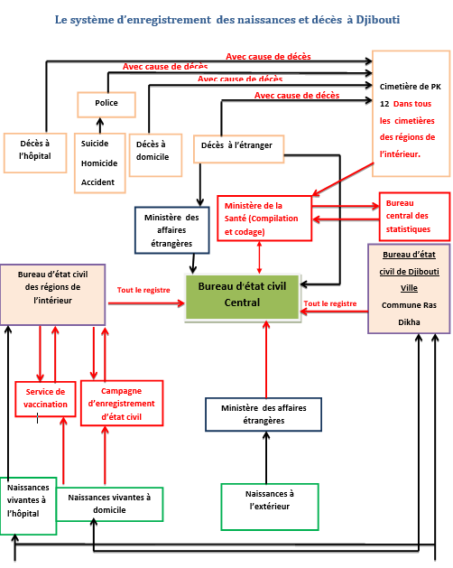
V- Mesures prises pour améliorer la qualité et l'interopérabilité du CRVS

Slide 12
VI- Indicateurs sur les naissances et les décès
Naissances :
Taux brut de natalité : 39 pour 1000 habitants
Indice Synthétique de fécondité : 2,9 enfants
Décès :
Taux brut de mortalité : 17,7 pour mille habitants en 2015.
Taux de mortalité infantile : le taux de mortalité infantile a également baissé de manière considérable ces 25 dernières années puisqu’il est passé de 91 décès pour 1000 naissances vivantes en 1990 à 43 décès pour 1000 naissances vivantes en 2015
Taux de mortalité des moins de cinq ans : 68 pour 1000 naissances vivantes en 2012.

Slide 13
Merci pour votre attention

